Slide 1
HTML – 05
CSS 박스모델과 응용

Slide 2
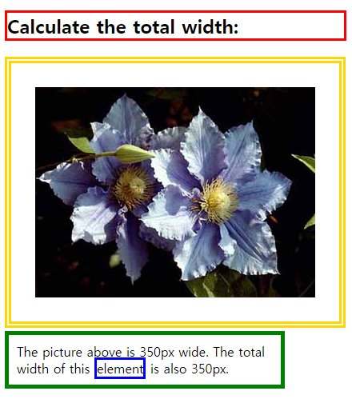
CSS 박스 모델(1/5)
CSS Box Model : 모든 HTML 요소들은 박스(사각형) 형태
CSS는 박스의 크기, 위치, 속성(색, 배경, 테두리 등)을 결정
하나의 박스는 네 영역으로 이루어진다.
- 바깥 여백(margin), 테두리, 콘텐츠, 안쪽 여백(padding)

Slide 3
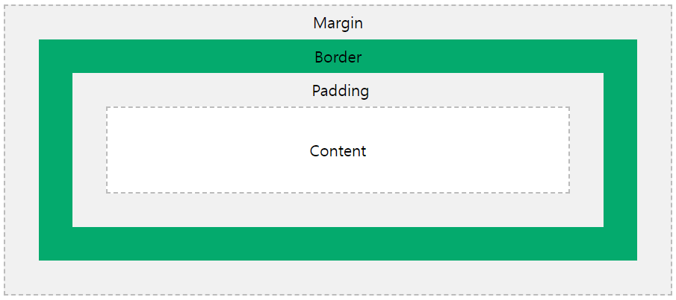
CSS 박스 모델(2/5)
Content : 상자의 내용물. 텍스트와 이미지가 표시되는 영역
Padding : Content와 Border사이 영역으로 투명함.
Border : Content와 Padding을 감싸는 테두리
Margin : Border밖 영역으로 투명함.

Slide 4
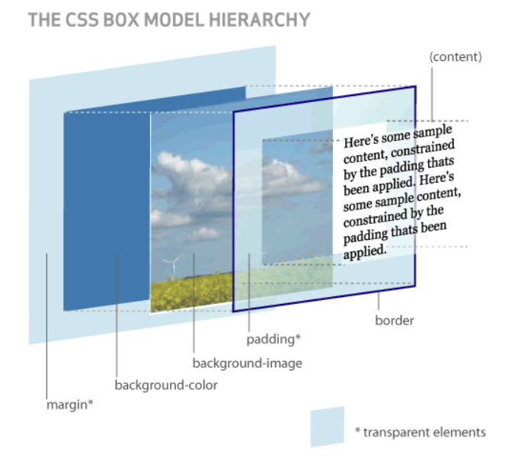
CSS 박스 모델(3/5)
배경색과 배경 이미지
HTML 요소에 배경색과 배경 이미지가 설정되어 있는 경우,
패딩은 투명하므로 배경 이미지와 배경색이 보이게 된다
(그림 출처: Jon Hicks)

Slide 5

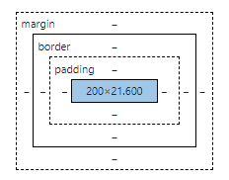
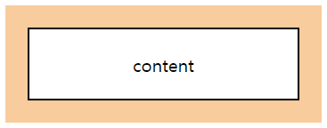
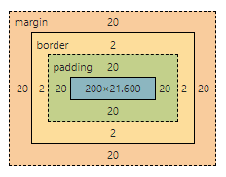


CSS 박스 모델(4/5)
박스의 크기 계산
높이(height) 및 너비(width) 속성에는 padding, border, margin 값이 포함되지 않음
요소의 전체 크기 계산 시
content 너비 + padding, border, margin 값을 추가해야 한다.

Slide 6
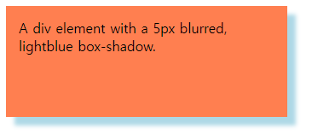
CSS 박스 모델(5/5)
박스 그림자(box-shadow)
horizontal, vertical, blur(숫자 높을수록 더 흐려짐), color
<head>
<style>
div {
width: 300px;
height: 100px;
padding: 15px;
background-color: coral;
box-shadow: 10px 10px 5px lightblue;
}
</style>
</head>

Slide 7
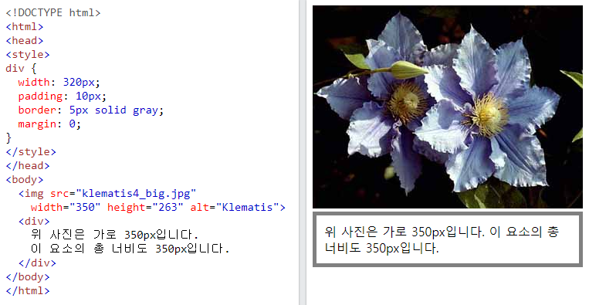
요소 크기 예제

Slide 8


CSS 테두리(1/2)
border : 테두리 속성을 사용해 style, color, width 지정
style 속성을 기본으로 지정해야 color, width 속성도 적용됨
각 변마다 다른 style, color, width 지정 가능
p {
border-color : red yellow black gray;
}
p {
border-width : 1px medium thick 5px;
}
※ 각 변(side) 별 속성 지정 시 적용 위치 ※
4개 선언 { border-color : red green blue orange; } top / right / bottom / left
3개 선언 { border-color : red green blue; } top / left, right / bottom
2개 선언 { border-color : red green; } top, bottom / left, right

Slide 9
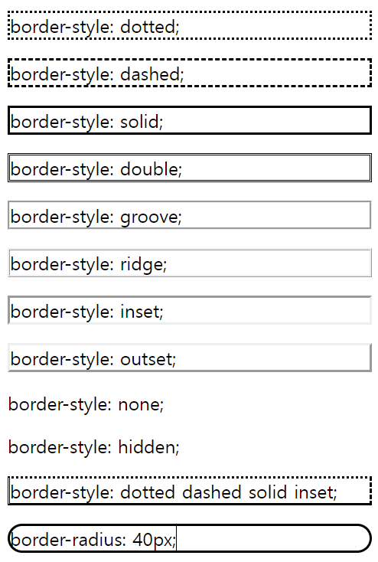
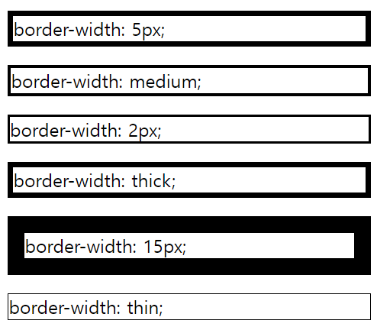
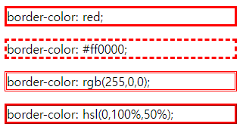
CSS 테두리(2/2)
border-* (-style, -width, -color, -radius)

Slide 10




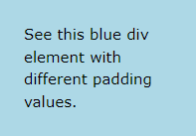

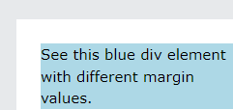

마진과 패딩
마진(margin) | 패딩(padding)
요소의 테두리 밖 영역 | 요소의 내용과 테두리 사이의 영역
음수 값 허용 | 음수 값 허용하지 않음
auto 지정 시 브라우저가 계산하여 설정
margin collapse(붕괴) 현상 요소의 상,하 margin이 겹칠 때 더 큰 한쪽의 값만 적용하는 브라우저 규칙 | box-sizing 요소의 너비를 어떤 기준으로 계산할 지 결정하는 속성 (default: content-box)
px, pt, cm, % 단위 사용하며 기본 값은 0px이다
Inherit으로 지정하면 부모 요소로부터 상속 받는다

Slide 11
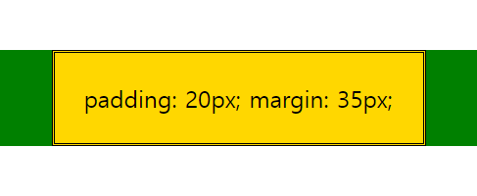
마진과 패딩 예제
<head>
<style>
div {
background-color: green;
}
p.ex1 {
padding: 20px;
background-color: gold;
border-style: double;
margin: 35px;
}
</style>
</head>
<body>
<div>
<p class="ex1">padding: 20px; margin: 35px;</p>
</div>
</body>

Slide 12
CSS 배경
CSS 배경 속성 – HTML 요소의 배경 효과를 정의
속성 | 설명
background | 모든 배경 속성을 약식으로 정의 color image position/size repeat origin clip attachment
background-color | 사용할 배경색 지정
background-image | 사용할 하나 이상의 배경 이미지를 지정
background-position | 배경 이미지의 위치 지정
background-size | 배경 이미지의 크기 지정
background-repeat | 배경 이미지의 반복 방법을 지정
background-origin | 배경 이미지가 위치할 시작점 지정
background-clip | 배경 이미지가 페인팅 될 영역 지정
background-attachment | 배경 이미지의 고정, 스크롤 여부 설정
opacity | 투명도 지정 0.0(투명) ~ 1(불투명) ※ 주의 : 모든 하위 요소가 동일한 투명도를 상속 ※

Slide 13
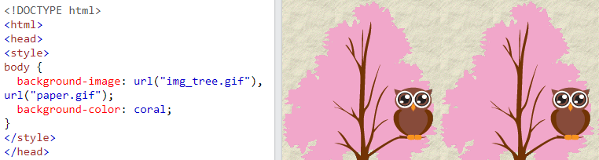
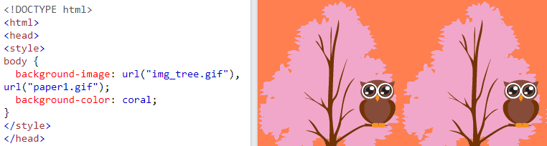
배경 이미지 설정
background-image : 하나 이상의 배경 이미지 설정
기본적으로 왼쪽 상단 모서리에 배치되며, 가로 및 세로로 반복
Tip. 배경 이미지를 대체할 배경색을 항상 설정
오타 등 여러가지 문제로
이미지가 표시되지 않을 경우
배경색으로 대체한다.

Slide 14
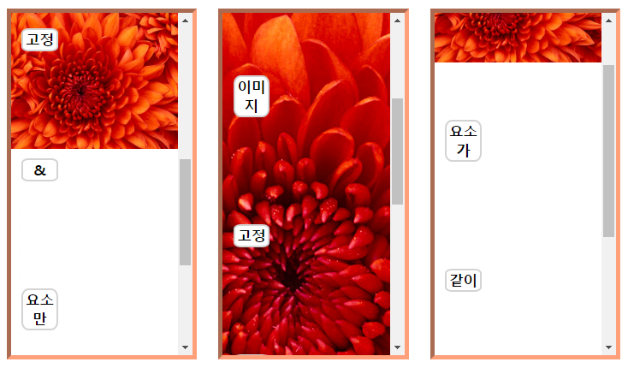
배경 이미지 고정
background-attachment : 하나 이상의 배경 이미지 설정
scroll : 해당 영역의 배경 이미지 고정 및 요소만 스크롤 (기본 값)
fixed : 전체 영역에서 배경 이미지 고정
local : 배경 이미지와 요소가 함께 스크롤

Slide 15
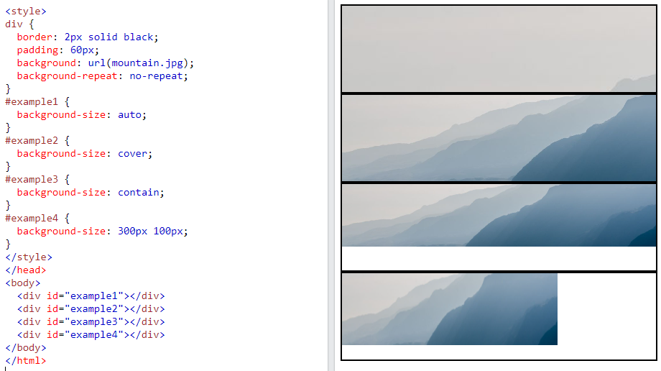
배경 이미지 크기
background-size
auto : 배경 이미지를 원래 크기로 표시
cover : 배경 이미지를 표현 영역에 맞게 자르거나 늘려서 표시
contain : 배경 이미지가 영역 안에서 온전히 보이도록 크기 조정

Slide 16
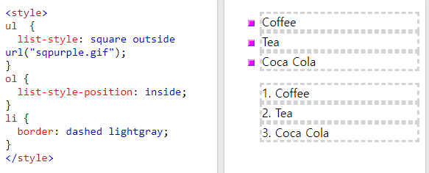
CSS 리스트
속성 | 설명
list-style | 리스트에 대한 속성을 한 줄로 작성 list-style-type list-style-position list-style-image
list-style-image | 리스트 마커(텍스트 앞 기호/문자)를 이미지로 지정
list-style-position | 리스트 마커를 배치할 위치 지정 (기본 값 : outside)
list-style-type | 리스트 마커의 타입을 지정 (기본 값 : disc / decimal)

Slide 17

리스트 예제
<style>
ul { ul li a {
list-style: none; text-decoration: none;
text-align: center; color: black;
border-top: 4px inset red; }
border-bottom: 4px inset red; ul li a:hover {
padding: 10px 0; text-decoration: underline;
} }
ul li { </style>
display: inline;
text-transform: uppercase;
padding : 0 10px;
letter-spacing: 10px;
}

Slide 18
CSS 테이블(1/3)
CSS 테이블 속성
속성 | 설명
border | 테이블 경계선 속성 중 –width, -style, -color에 대해 약식 정의
border-collapse | 테이블 요소가 가진 각각의 경계선을 합칠 것인지 여부 설정 (separate, collapse, initial(초기값 유지), inherit(상속받아 사용)
width | 테이블 요소의 너비 설정
height | 테이블 요소의 높이 설정
border-spacing | 셀 경계선 사이의 거리 설정
caption-side | 테이블 캡션 위치 지정
empty-cells | 빈 셀에 테두리와 배경을 표시할지 여부 설정
text-align | 텍스트의 수평 정렬 설정
table-layout | 셀의 데이터 길이에 의한 셀의 너비 조정

Slide 19

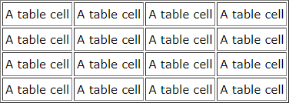

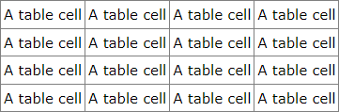
CSS 테이블(2/3)
경계선 통합
separate : 각 셀이 자체 테두리를 표시한다. (기본 값)
collapse : 셀의 경계선이 통합되어 단일 선으로 표시한다.

Slide 20
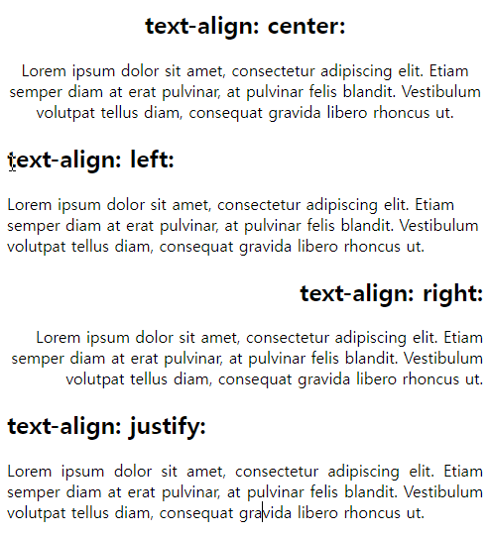
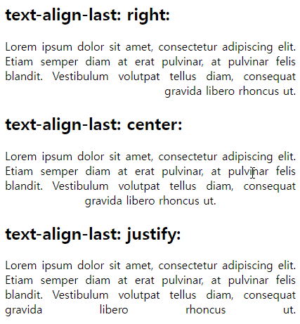
CSS 테이블(3/3)
텍스트 정렬 : text-align, text-align-last (마지막 줄 정렬)

Slide 21
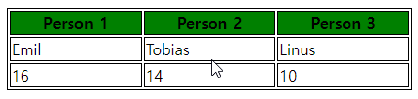
테이블 예제1
헤더와 데이터 영역 분리
<th> : 기본적인 텍스트 스타일이 bold와 align center로 정의
<head>
<style>
table, th, td {
border: 1px solid black;
}
th {
background-color: green;
}
</style>
</head>

Slide 22
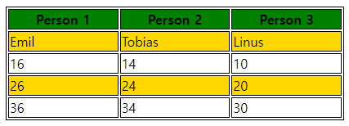
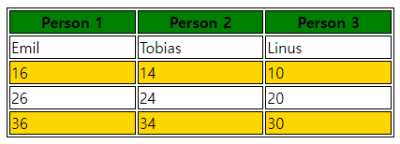
테이블 예제2
짝수 행, 홀수 행 배경색 표현
id, class 등을 통해 적용
가상 클래스(pseudo class) 이용
<style>
.a {
background-color: gold;
}
</style>
<style>
tr:nth-child(odd) {
background-color: gold;
}
</style>

Slide 23
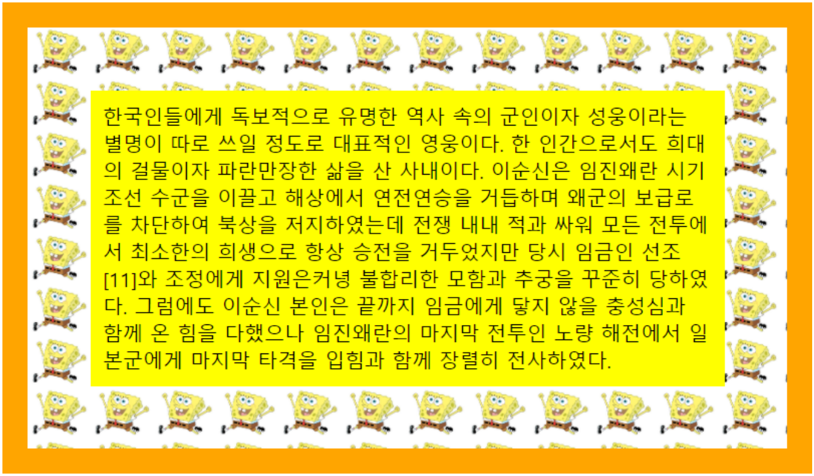
연습1
border, padding 이용하기

Slide 24
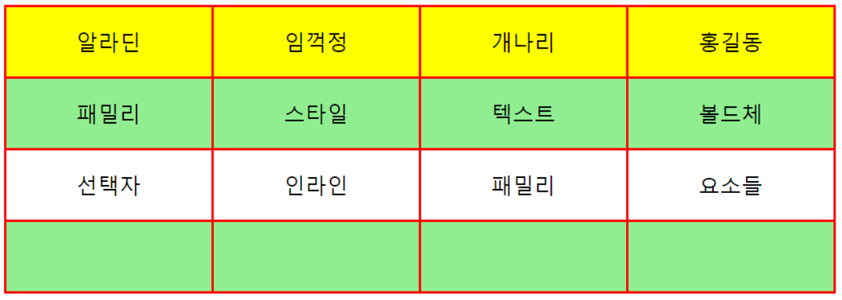
연습2
가상 클래스 이용하기

